Slide 1
LIMPIEZA DE DATOS
BIY7121 MINERÍA DE DATOS

Slide 2
CONTENIDO
01
04
INTRODUCCIÓN
RESUMEN
02
DATOS FALTANTES
03
OUTLIERS

Slide 3
INTRODUCCIÓN
01

Slide 4

INTRODUCCIÓN
La limpieza de datos también conocida como «Data Cleansing» o «Data Scrubbing» engloba varios procesos destinados a mejorar la calidad de los datos. Hay muchas herramientas y prácticas para eliminar los problemas de un conjunto de datos.
Estos procesos se utilizan para corregir o eliminar registros inexactos en una base de datos o conjunto de datos. En general, esto significa identificar y sustituir los datos o registros incompletos, inexactos, corruptos o irrelevantes.
Después de una limpieza de datos correctamente realizada, todos los conjuntos de datos deben ser coherentes y estar libres de errores. Esto es esencial para el uso y la explotación de los datos.

Slide 5
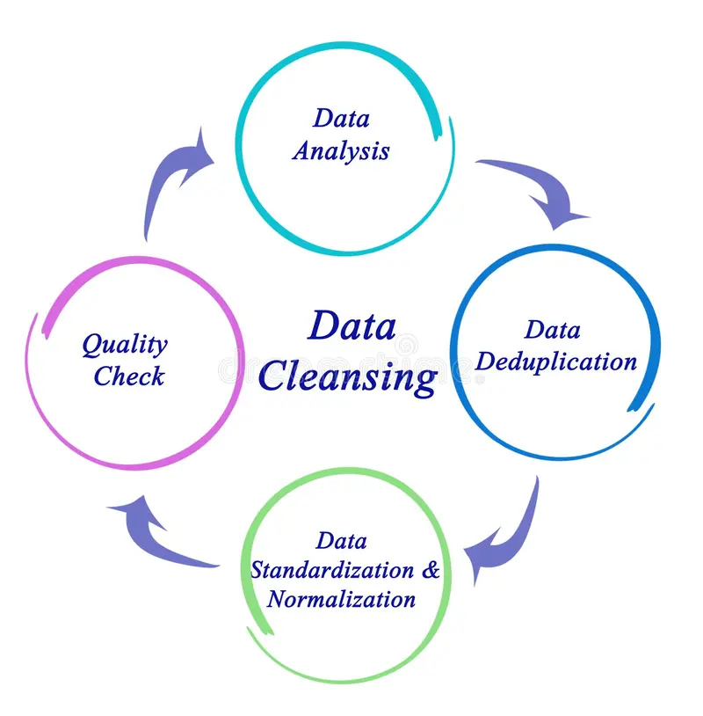
INTRODUCCIÓN
Los datos de baja calidad pueden provocar una gran variedad de problemas. Por ejemplo, una campaña de marketing puede estar mal orientada y, por tanto, fracasar.
En el ámbito de la sanidad, unos datos deficientes pueden llevar a tratamientos inadecuados e incluso al fracaso en el desarrollo de medicamentos. Un estudio realizado por Accenture revela que la falta de datos limpios es la principal barrera para la adopción de la IA en este campo.
En el ámbito de la logística, los datos pueden causar problemas de inventario, de planificación de las entregas y, por tanto, de satisfacción del cliente.
Por último, la limpieza de datos es necesaria para cumplir con las normas de privacidad impuestas por la ley. Por lo tanto, sea cual sea el sector, esta práctica puede evitar grandes problemas.

Slide 6
02
OUTLIERS

Slide 7
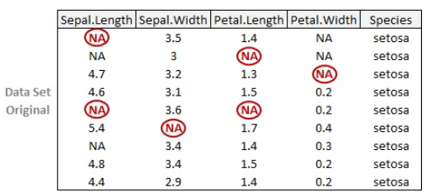
DATOS FALTANTES
En cualquier proyecto de Minería de Datos nos tenemos que enfrentar a una situación ineludible: los datos no son ideales y, generalmente, faltan muchos de ellos.
Fuente: https://apuntes-r.blogspot.com/2015/06/imputacion-con-randomforest.html?m=1
Fuente: https://www.codificandobits.com/blog/manejo-datos-faltantes/

Slide 8
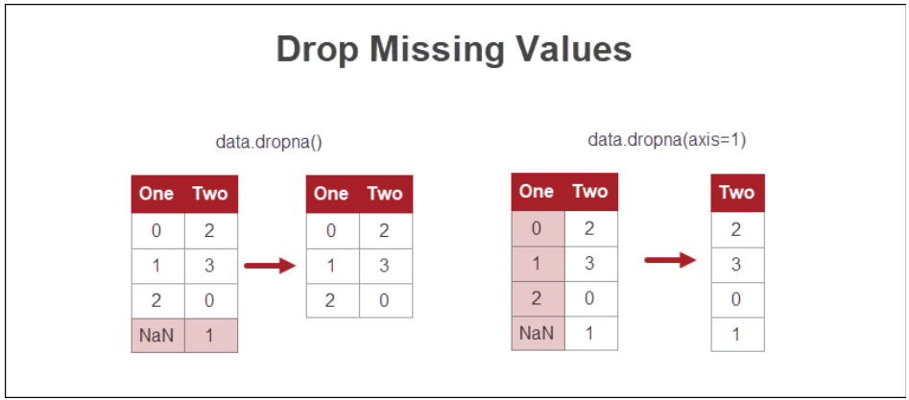
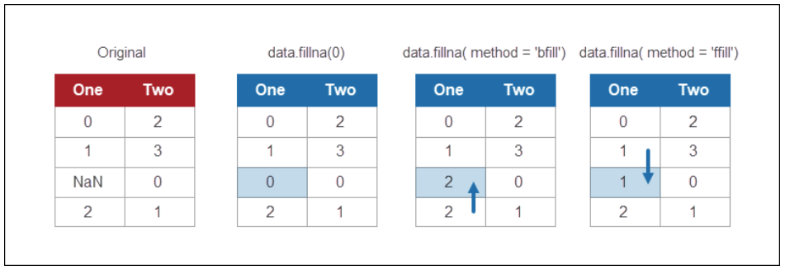
ESTRATEGIAS
Tenemos dos grandes grupos que son el descarte de datos y la imputación.
El descarte consiste simplemente en eliminar los registros que contengan datos faltantes, mientras que en la imputación lo que se busca es estimar el valor del dato faltante. Para esto último se puede usar la información de los registros vecinos, la información presente en otras variables (o columnas) del set de datos, como un estadístico o simplemente una constante.
En términos generales estas técnicas se pueden aplicar a datos faltantes aleatorios o completamente aleatorios, es decir que asumen un grado de aleatoriedad en el mecanismo responsable de la pérdida de los datos.
Sin embargo, para el caso de datos faltantes no aleatorios no es recomendable usar estas técnicas porque la pérdida de datos en este caso es sistemática.
Fuente: https://phoenixnap.com/kb/handling-missing-data-in-python
Fuente: https://www.codificandobits.com/blog/manejo-datos-faltantes/

Slide 9
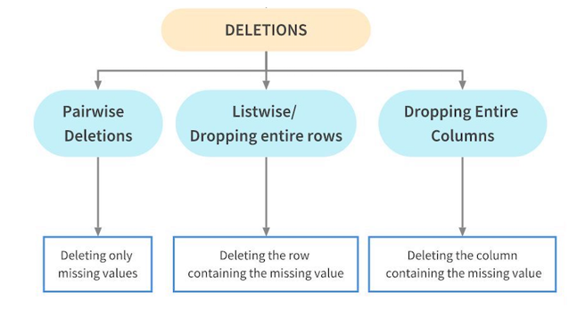
ESTRATEGIAS
DESCARTE o ELIMINACIÓN
Eliminar los ejemplos (o variables) con MV: sencillo, pero no se puede aplicar siempre. Sólo cuando el porcentaje de datos faltantes es pequeño.
Si el porcentaje de MV es grande, debemos pensar en otra solución. Es bueno ver como están distribuido los MV en el dataset completo.
Aunque existen diferentes técnicas, en general estas se centran en tres:
Eliminar valores faltantes
Eliminar filas del dataset faltantes
Eliminar columnas del dataset faltantes
Fuente: https://www.kaggle.com/parulpandey/a-guide-to-handling-missing-values-in-python

Slide 10
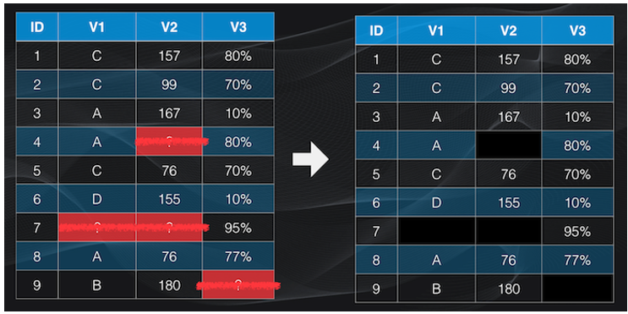
ESTRATEGIAS
DESCARTE o ELIMINACIÓN
Una forma es la eliminación por pares (pairwise deletion), donde se quitarán únicamente las casillas con el dato faltante.
La ventaja es que preservamos los datos conocidos, pero la desventaja es que podremos tener características (es decir columnas) con diferente cantidad de datos, lo que puede complicar el entrenamiento de un modelo de Machine Learning pues el número de datos debe ser el mismo para cada característica:
Fuente: https://www.codificandobits.com/blog/manejo-datos-faltantes/

Slide 11
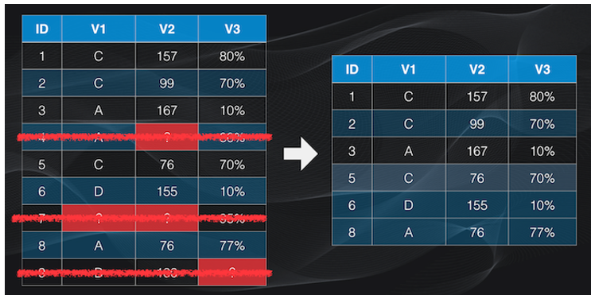
ESTRATEGIAS
DESCARTE o ELIMINACIÓN
Una forma más agresiva, es la eliminación de la lista (listwise deletion).
La cual consiste en remover del set de datos las filas que contengan datos faltantes, con la desventaja de que al eliminar la fila completa eliminaremos también algunos datos existentes, lo que puede llevar a una pérdida significativa de información
Fuente: https://www.codificandobits.com/blog/manejo-datos-faltantes/

Slide 12
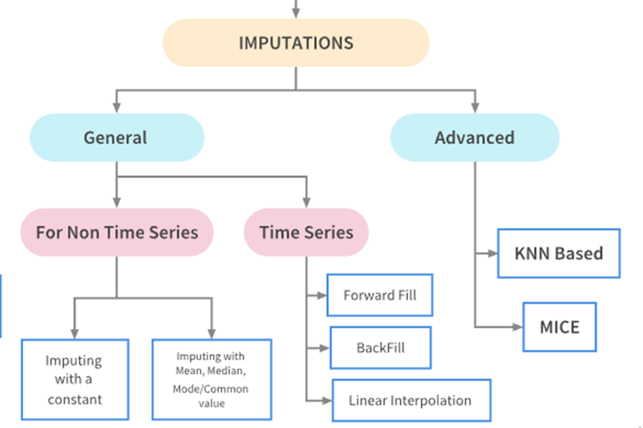
ESTRATEGIAS
IMPUTACIÓN
En muchos casos, la mejor opción es imputar datos, ya que esto permite trabajar con todos los datos aunque produzca un sesgo.
Existen muchas técnicas para lidiar con esto. La taxonomía no está 100% definida, pero acá entregamos un ejemplo.
Las técnicas de imputación están enfocadas a variables numéricas.
Para variables categóricas se podría imputar con la moda, pero es preferible realizar un encoding antes, identificando si es una variable categórica nominal u ordinal.
Fuente: https://www.kaggle.com/parulpandey/a-guide-to-handling-missing-values-in-python

Slide 13
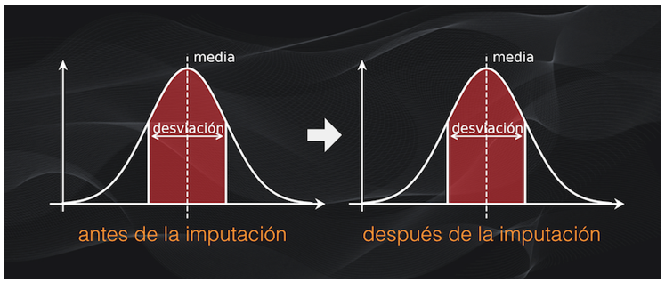
ESTRATEGIAS
IMPUTACIÓN
En la imputación lo que hacemos es mirar el comportamiento de los datos vecinos para poder estimar el valor del dato faltante.
Idealmente esta imputación no debería cambiar la distribución de nuestros datos. Así que si originalmente teníamos una distribución normal (con forma de campana), entonces después de la imputación se debería mantener esta distribución original .
Acá podemos usar dos técnicas: la imputación simple y la imputación múltiple, y en ambos casos, las debemos usar sólo si estamos seguros de que los mecanismos son para datos faltantes completamente aleatorios.
Fuente: https://www.codificandobits.com/blog/manejo-datos-faltantes/

Slide 14
ESTRATEGIAS
IMPUTACIÓN SIMPLE
En la imputación simple se usa un algoritmo para hacer una única estimación y el valor obtenido se usa para reemplazar el dato faltante correspondiente. En este caso las tres técnicas más usadas son:
Imputación por la media o la mediana: se calcula la media o la mediana y se reemplazan los datos faltantes con cualquiera de estos dos valores. Tiene la desventaja de que al reemplazar muchos datos faltantes con un único valor estaremos cambiando la distribución de los datos.
Imputación por una constante: se reemplazan los valores faltantes con un valor que luego nos ayudará a reconocer estos registros como faltantes. Tiene la desventaja que el modelo de ML puede detectar reglas en los datos de manera errónea.
Fuente: https://www.codificandobits.com/blog/manejo-datos-faltantes/

Slide 15
ESTRATEGIAS
IMPUTACIÓN SIMPLE
Hacer la imputación por regresión. En este caso cada dato faltante es reemplazado con el valor predicho por un modelo de regresión. Aquí se preserva la distribución de los datos. Pero, debe haber algún tipo de correlación entre las variables que estamos usando para construir este modelo.
Imputación hot-deck. En este caso, el dato faltante es reemplazado con valores tomados de datos “cercanos” al dato faltante. Dentro de esta categoría el método más usado es el de k-vecinos más cercanos (o kNN por sus siglas en Inglés: k-Nearest Neighbors). Es mucho más preciso que la media o la mediana, y puede funcionar en lugar de la regresión cuando los datos no están correlacionados. La desventaja es que si tenemos muchos datos se requiere bastante tiempo de cómputo.
Fuente: https://www.codificandobits.com/blog/manejo-datos-faltantes/

Slide 16
ESTRATEGIAS
IMPUTACIÓN MÚLTIPLE: EL ALGORITMO MICE
En la imputación múltiple se hacen múltiples estimaciones, que luego se combinan para producir un único valor, que será el usado para reemplazar el dato faltante correspondiente, con lo cual se puede disminuir el sesgo de la estimación.
El método más usado es el algoritmo de Imputación Múltiple con Ecuaciones Encadenadas (o MICE por sus siglas en Inglés: Multiple Imputation by Chained Equations). Aquí, la idea es que progresivamente las estimaciones sean cada vez más precisas y se acerquen más y más al valor real.
Aunque es un método muy preciso, requiere que haya relación lineal entre las variables.
Fuente: https://www.codificandobits.com/blog/manejo-datos-faltantes/

Slide 17
OUTLIERS
03

Slide 18
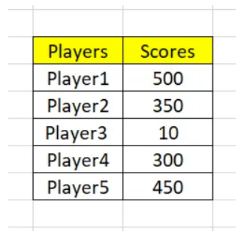
OUTLIERS
DEFINICIÓN
Los valores atípicos son aquellos puntos de datos que difieren significativamente de otras observaciones presentes en un conjunto de datos dado. Puede ocurrir debido a la variabilidad en la medición y debido a una mala interpretación al llenar los puntos de datos.
Al realizar la recopilación de datos, es cuando los valores atípicos se presentan por primera vez a la población. Los valores atípicos pueden ser el resultado de un error durante la recopilación de datos o pueden ser solo una indicación de variación en los datos.
En el ejemplo, todos los jugadores obtuvieron una puntuación de más de 300, excepto el Jugador 3, que obtuvo una puntuación de 10. Si esto es un error, podemos ignorarlo, pero si es una variación en los datos, debemos analizar un poco más.
Fuente: https://towardsdatascience.com/ways-to-detect-and-remove-the-outliers-404d16608dba

Slide 19
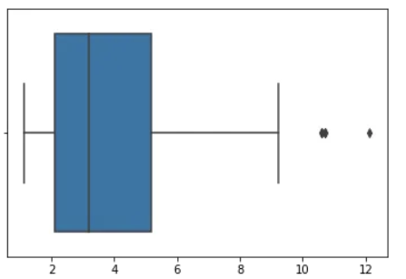
OUTLIERS
DETECCIÓN CON VISUALIZACIÓN
En un gráfico de caja (boxplot), los outliers se trazan como puntos individuales, mientras que el resto de la población se agrupará dentro de la caja o los “bigotes” del gráfico.
La gráfica muestra tres puntos entre 10 y 12, estos son valores atípicos ya que no están incluidos en el cuadro de la observación, es decir, no están cerca de los cuartiles.
Aquí analizamos el valor atípico univariable.
Fuente: https://towardsdatascience.com/ways-to-detect-and-remove-the-outliers-404d16608dba

Slide 20
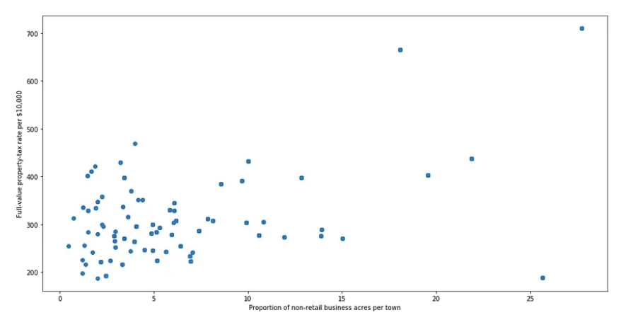
OUTLIERS
DETECCIÓN CON VISUALIZACIÓN
Un gráfico de dispersión es un tipo de gráfico o diagrama matemático que utiliza coordenadas cartesianas para mostrar valores de dos variables típicamente para un conjunto de datos.
Mirando la gráfica, podemos ver que la mayoría de los puntos de datos se encuentran en el lado inferior izquierdo, pero hay puntos que están lejos de la población, como la esquina superior derecha.
Este es un análisis de valores atípico multivariable.
Fuente: https://towardsdatascience.com/ways-to-detect-and-remove-the-outliers-404d16608dba

Slide 21
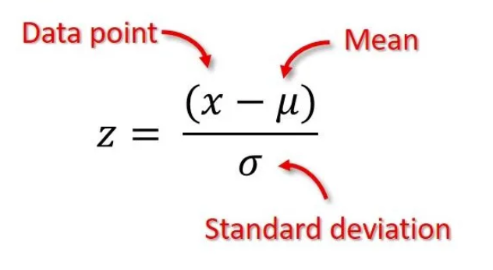
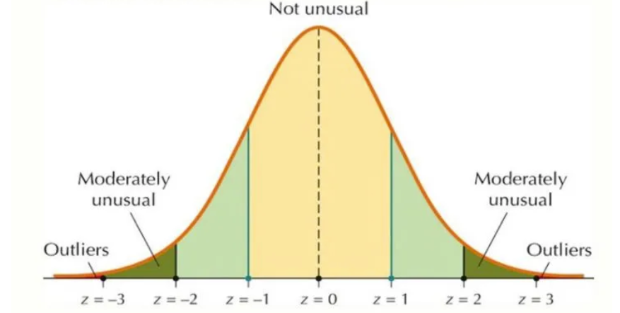
OUTLIERS
DETECCIÓN CON MÉTRICAS
La puntuación Z asume que las variables tienen una distribución Gaussiana. Aquí se representan el “número de desviaciones estándar” alejadas de la media.
Aquí, normalmente definimos valores atípicos como puntos cuyo módulo de puntuación z es mayor que un valor de umbral. Este valor de umbral suele ser superior a 2 (3 es un valor común).
Fuente: https://medium.com/analytics-vidhya/how-to-remove-outliers-for-machine-learning-24620c4657e8

Slide 22
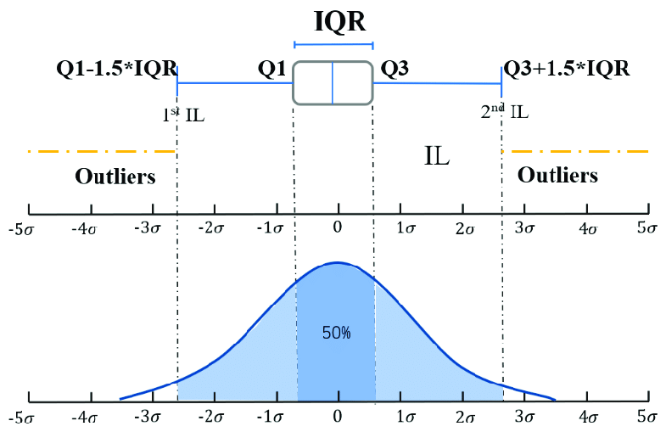
OUTLIERS
DETECCIÓN CON MÉTRICAS
El método IQR, usa del rango intercuartílico (IQR), para detectar valores atípicos.
IQR nos dice la variación en el conjunto de datos. Cualquier valor que esté más allá del rango de -1,5 x IQR a 1,5 x IQR se trata como un valor atípico.
Q1 representa el primer cuartil/percentil 25 de los datos.
Q2 representa el segundo cuartil/mediana/percentil 50 de los datos.
Q3 representa el tercer cuartil/percentil 75 de los datos.
(Q1–1.5IQR) representan el valor más pequeño en el conjunto de datos y
(Q3+1.5IQR) representan el valor más grande en el conjunto de datos
Fuente: https://medium.com/analytics-vidhya/how-to-remove-outliers-for-machine-learning-24620c4657e8

Slide 23
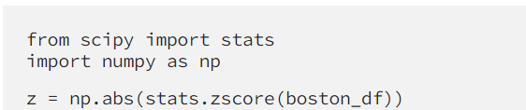

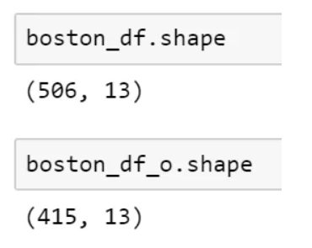
OUTLIERS
CORRECCIÓN o ELIMINACIÓN
Usando el puntaje Z: si queremos eliminar o filtrar los valores atípicos y obtener los datos limpios, se puede hacer con solo un código de línea, ya que ya hemos calculado el puntaje Z.
En el código se eliminan más de 90 filas del conjunto de datos BOSTON HOUSE, es decir, se eliminaron los valores atípicos usando la librería SPICY.
Fuente: https://towardsdatascience.com/ways-to-detect-and-remove-the-outliers-404d16608dba

Slide 24

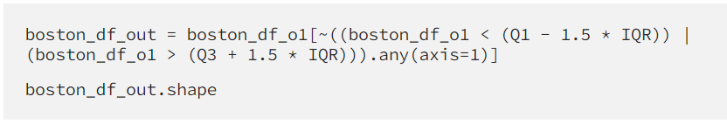
OUTLIERS
CORRECCIÓN o ELIMINACIÓN
Puntuación IQR, al igual que el puntaje Z, podemos usar el puntaje IQR para filtrar los valores atípicos manteniendo solo los valores válidos.
El código descrito eliminará los valores atípicos del conjunto de datos.
Fuente: https://towardsdatascience.com/ways-to-detect-and-remove-the-outliers-404d16608dba

Slide 25
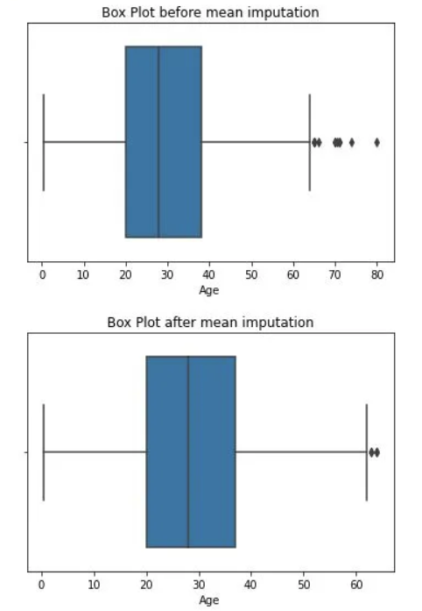
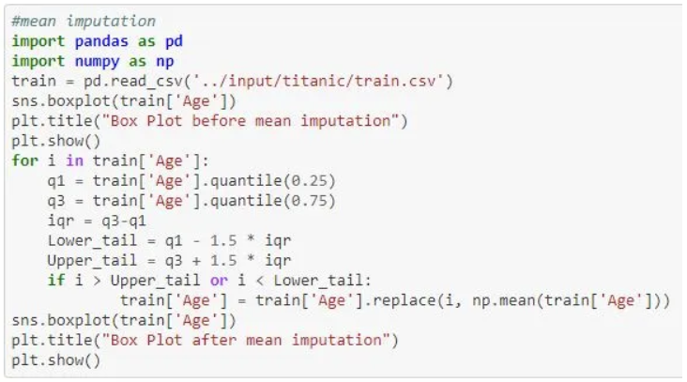
OUTLIERS
CORRECCIÓN o ELIMINACIÓN
Al igual que la imputación de valores faltantes, también podemos imputar valores atípicos.
Podemos usar la media, la mediana, el valor cero en este método.
Al imputar, no hay pérdida de datos.
Por ejemplo, aquí aplicamos la media.
Fuente: https://medium.com/analytics-vidhya/how-to-remove-outliers-for-machine-learning-24620c4657e8

Slide 26
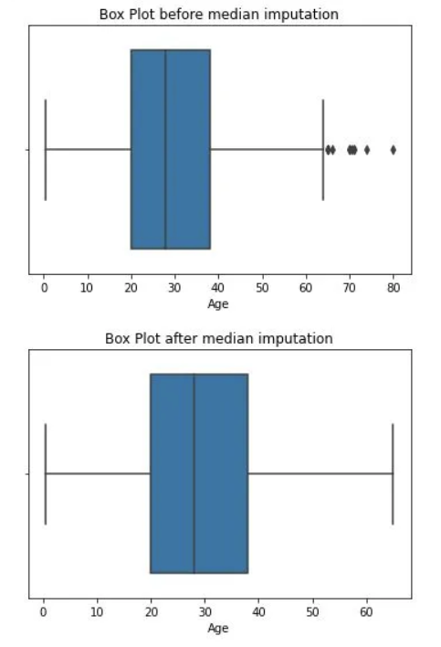
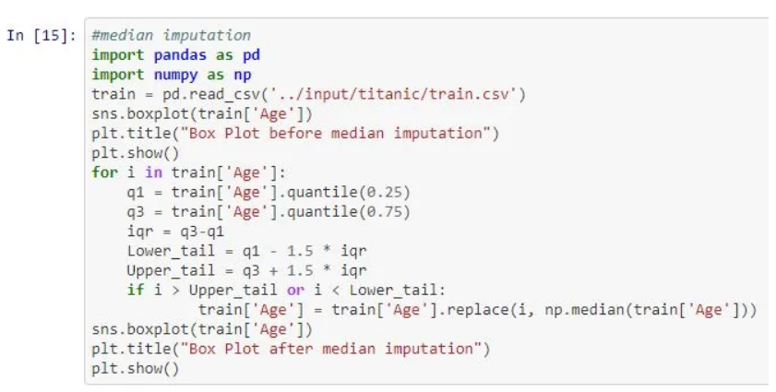
OUTLIERS
CORRECCIÓN o ELIMINACIÓN
En este otro caso, aplicamos la mediana
Fuente: https://medium.com/analytics-vidhya/how-to-remove-outliers-for-machine-learning-24620c4657e8

Slide 27
OUTLIERS
CONSIDERACIONES
Existen varias formas de detectar y eliminar los valores atípicos, pero los métodos que hemos visto son ampliamente utilizados y fáciles de entender.
Si un valor atípico debe eliminarse o no dependerá de cada problema en el que esté trabajando.

Slide 28
RESUMEN
04

Slide 29
RESUMEN
En esta presentación, hemos visto:
El problema de los datos faltantes y sus estrategias para enfrentarlos
El manejo de outliers

